Slide 1
MEDIACJE W OŚWIACIE „Mediacje w oświacie- jak rozumieć konflikt w szkole, charakter wychowawczy mediacji w myśl sprawiedliwości naprawczej, jak realizować mediacje w szkole.”
Anna K. Duda
Barbara Binduga

Slide 2
Projekty dla szkół związane z mediacją
Warsztaty organizowane w ramach projektu są nastawione na rozwój kompetencji mediacyjnych:
poprzez wzrost umiejętności rozwiązywania konfliktów,
radzenia sobie z sytuacjami trudnymi,
trening twórczego myślenia,
umiejętności prowadzenia mediacji,
znajomości strategii rozwiązywania sporów,
wiedza na temat psychologicznych uwarunkowań konfliktu)

Slide 3
Po co mediacje w szkole?
Podstawa prawna mediacji szkolnych
WYIMEK Z ROZPORZĄDZENIA MINISTRA EDUKACJI NARODOWYCH
z dnia 30 kwietnia 2013r.
w sprawie zasad udzielenia i organizacji pomocy psychologiczno-pedagogicznej
w publicznych przedszkolach, szkołach i placówkach
§ 23 Do zadań pedagoga i psychologa w przedszkolu, szkole i placówce należy w szczególności:
……….
6)inicjowanie i prowadzenie działań mediacyjnych
i interwencyjnych w sytuacjach kryzysowych

Slide 4
PO CO MEDIACJA W SZKOLE?
SPADEK POZIOMU KOMPETENCJI SPOŁECZNYCH ZWIĄZANYCH Z:
UMIEJĘTNOŚCIĄ KOMUNIKOWANIA SIĘ,
BUDOWANIA TRWAŁYCH I GŁĘBOKICH RELACJI , W TYM PRZYJAŹNI,
OBNIŻONY POZIOM RELACJI SPOŁECZNYCH,
WZROST AGRESJI I PRZEMOCY :

Slide 5
BADANIA JEDNOZNACZNIE WSKAZUJĄ
CO DRUGI UCZEŃ DEKLARUJE, ŻE BYŁ OFIARĄ AGRESJI ZE STRONY RÓWIEŚNIKÓW
40% UCZNIÓW TO OFIARY PRZEMOCY WERBALNEJ, PSYCHICZNEJ,
A BLISKO 45% PRZEŻYŁO ATAK FIZYCZNY
CO CZWARTY UCZEŃ ZOSTAŁ OKRADZIONY
MŁODZIEŻ NIE JEST ŚWIADOMA KONSEKWENCJI PODEJMOWANYCH DZIAŁAŃ

Slide 6
WYNIKI BADAŃ WSKAZUJĄ
NISKI POZIOM KOMPETENCJI MEDIACYJNYCH I WIEDZY PRAWNEJ DZIECI I MŁODZIEŻY

Slide 7
SZKOŁA
MIEJSCE SPOTKANIA LUDZI:
O RÓŻNYCH ZAINTERESOWANIACH
O RÓŻNYCH POGLĄDACH
WYZNAJĄCYCH ODMIENNE RELIGIE
-”AGORA”, KTÓRA CZĘSTO UWYPUKLA STRATYFIKACJĘ ZWIĄZANĄ Z POCHODZENIEM I ZAMOŻNOŚCIĄ
MIEJSCE, GDZIE ZAUWAŻA SIĘ SZEROKIE SPEKTRUM ZAISTNIENIA KONFLIKTU

Slide 8
KLASYFIKACJA KONFLIKTÓW:
Oto zestaw podstawowych powiązań:
-uczeń vs uczeń
-uczeń vs nauczyciel
-nauczyciel vs dyrektor
-nauczyciel vs nauczyciel
-rodzic vs nauczyciel
-rodzic vs uczeń
-klasa vs klasa
-klasa vs nauczyciel
-

Slide 9
SZKOŁA GENERUJE ZAISTNIENIE WSZYSKICH GRUP KONFLIKTÓW
SKUTEK WIELORAKICH ZALEŻNOŚCI INTERPERSONALNYCH –
UCZEŃ NAUCZYCIEL DYREKTOR
UCZEŃ RODZIC
ZALEŻNOŚCI
ZALEŻNOŚCI
ZALEŻNOŚĆ
ZALEŻNOŚCI

Slide 10
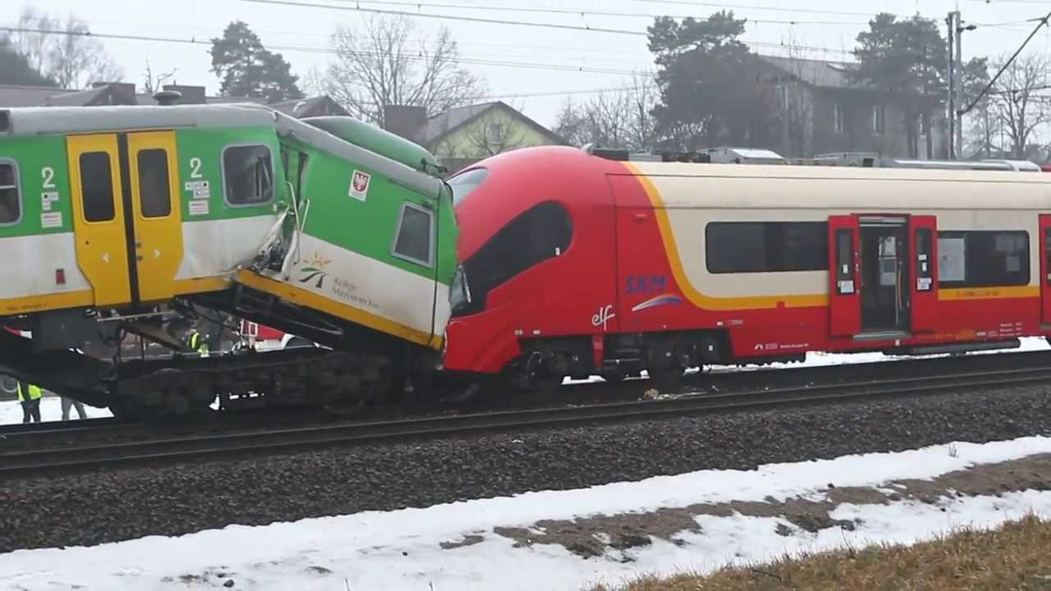
JAK MOŻNA ROZUMIEĆ KONFLIKT?
KONFLIKT JEST NIEZGODNOŚCIĄ W RELACJACH INTERPESONALNYCH
BRAK ZGODNOŚCI I KOHERENCJI MOŻE WYNIKAĆ ZE SPRZECZNYCH CELÓW (DĄŻEŃ LUB POTRZEB)

Slide 11
Mediacje
Skupiają swoją uwagę na pracy z młodzieżą, pomimo, że mogą dotyczyć wszystkich sfer wiążących z oświatą.
W ich obrębie można wyodrębnić również mediacje rówieśnicze

Slide 12
Mediacje oświatowe
W oświacie wyróżniamy 3 typy mediacji: a) akademickie – oparty na dyskursie naukowym b) szkolne – konflikty w szkole między różnymi podmiotami szkolnymi, mediatorem jest nauczyciel c) rówieśnicze – konflikty w szkole między uczniami – mediatorem jest rówieśnik
Mediacja rówieśnicza - to dobrowolne i poufne poszukiwanie rozwiązania konfliktu między uczniami, w obecności dwóch bezstronnych i neutralnych mediatorów – uczniów, przygotowanych do prowadzenia mediacji rówieśniczej. Konflikty te dotyczą spraw związanych z relacjami między uczniami. (definicja opublikowana przez Rzecznika Praw Dziecka)

Slide 13
Czym jest mediacja rówieśnicza?
Zgodnie ze standardami RPD mediacja rówieśnicza to polubowny proces rozwiązywania sporów między uczniami przy pomocy przygotowanego mediatora rówieśniczego.
Mediator rówieśniczy to uczeń o wysokich kompetencjach mediacyjnych (A. Duda, 2015, 2017)
Każda mediacja opiera się na 5 zasadach zawartych w Kodeksie Etycznym Mediatora
*dobrowolność
*poufność
*akceptowalność
*neutralność
*bezstronność

Slide 14
Mediator rówieśniczy
Mediator rówieśniczy to uczeń, który:
Cieszy się zaufaniem innych uczniów
Ma rozwinięte kompetencje społeczne i empatię
Zna zasady mediacji
Rozumie zjawisko konfliktu
Ma umiejętność integrowania rówieśników
Ma rozwinięte kompetencje komunikacyjne
Ma zdolność myślenia krytycznego
Potrafi poszukiwać kreatywnych rozwiązań dla trudnych sytuacji

Slide 15
Zasady mediacji w warunkach szkolnych
KAŻDA MEDIACJA OPIERA SIĘ NA POWSZECHNIE UZNANYCH ZASADACH, KTÓRE ZAKŁADAJĄ:
ZASADA DOBROWOLNOŚCI- JEST ROZUMIANA JAKO INDYWIDUALNA DECYZJA STRON PRZYSTĄPIENIA DO ROZMÓW
BEZSTRONNOŚĆ- JEST TO CECHA MEDIATORA, ALE ZAPREZENTOWANA STRONOM JAKO ZASADA TOWARZYSZĄCA MEDIACJOM DAJE POCZUCIE BEZPIECZEŃSTWA

Slide 16
Zasady mediacji w warunkach szkolnych
NEUTRALNOŚĆ- WYNIKA Z ZAŁOŻENIA, ŻE MEDIATOR NIE NARZUCA STRONOM ROWIĄZANIA PEDAGOG – CZŁOWIEK KREATYWNY, KTÓRY PRZYNIESIE MOTYWACJĘ DO SPEŁNIENIA UGODY
POUFNOŚĆ MEDIACJI- JEST TO JEDNA Z NAJBARDZIEJ KATEGORYCZNYCH ZASAD, KTÓRE OBOWIĄZUJĄ W TRAKCIE TRWANIA MEDIACJI
Uwaga: gdy pedagog otrzymuje wiadomość, która ujawnia zaistnienie przestępstwa, które zagraża bezpieczeństwu a nawet życiu dziecka ma obowiązek zgłosić odpowiednim organom zgodnie z procedurą
ZASADA AKCEPTOWALNOŚCI-OZNACZA, ŻE UCZESTNICY SPORU AKCEPTUJĄ ZASADY MEDIACJI

Slide 17
Jak realizować mediacje w szkole?
Program” Wiedza o rozwiązywaniu sporów bez przemocy”
Program „Akademia mediacji rówieśniczych”
Założenie „Klubu mediatora”
Zgłosić się na szkolenie bazowe z mediacji do Stowarzyszenia „Mediatorów Polskich”
Zaprosić mediatorów na warsztaty szkoleniowe do szkoły
Strona : www. mediatorzy-polscy.eu

Slide 18
Czy każdy nauczyciel może być mediatorem?
Mediatorem szkolnym może być osoba, która:
spełnia wymogi wskazane w art.183 1
( Mediatorem może być osoba fizyczna mająca pełna zdolność do czynności prawnych)
Cechy mediatora:
wyrozumiały, empatyczny, mam wysokie kompetencje komunikacyjne, uczniowie darzą go zaufaniem,
Najczęściej rolę mediatora pełni pedagog szkolny
nie pełni roli oceniającej, jak nauczyciele, wychowawcy

Slide 19
„Dobrodziejstwa” wyniesione z mediacji
- służy zapewnieniu harmonii społecznej i konstruowaniu prawidłowych relacji międzyludzkich
- sprzyja budowaniu porozumienia, łamaniu barier i niwelowaniu napięcia społecznego
- zwiększa gwarancję usunięcia na trwałe konfliktu
- zaspokaja potrzebę opowiedzenia o swoich krzywdach
-przyczynia się do skrócenia okresu trwania okresu postępowania sądowego lub do uniknięcia procesu sądowego
-poprawia jakość pracy szkoły

